Slide 1
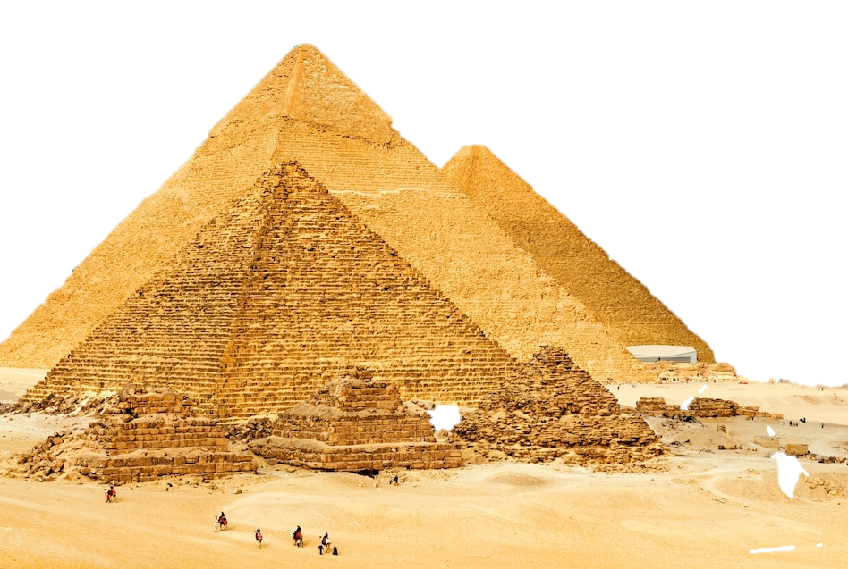
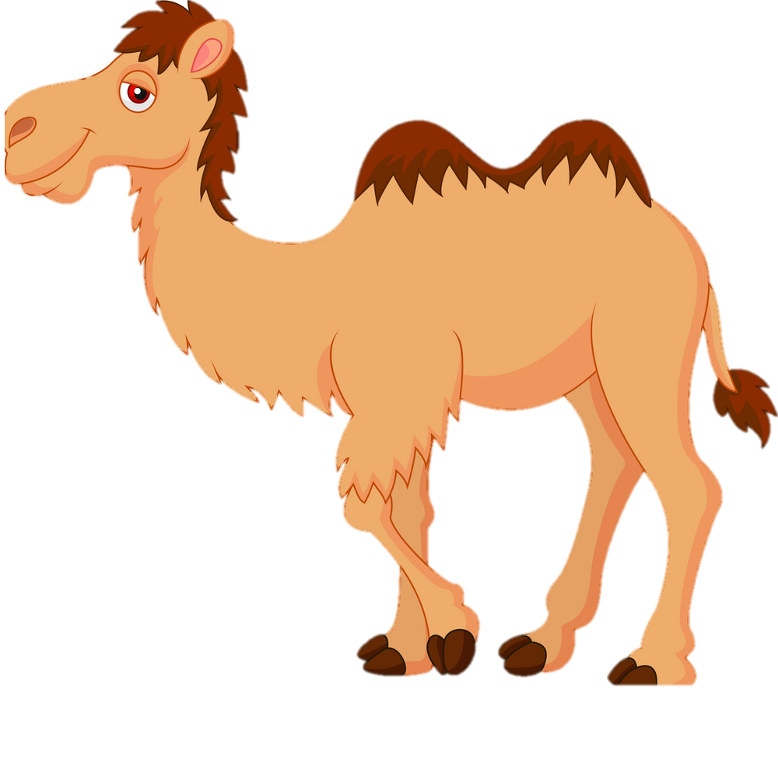
CHÍNH TẢ
Kim tự tháp
Ai Cập

Slide 2


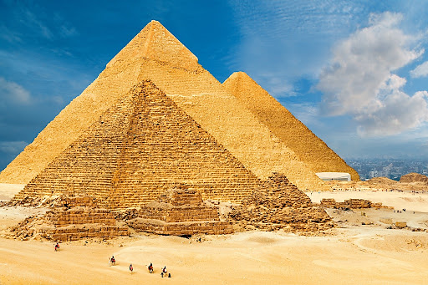
Kim tự tháp
Ai Cập

Slide 3
Kim tự tháp Ai Cập
Kim tự tháp Ai Cập là lăng mộ của các hoàng đế Ai Cập cổ đại. Đó là những công trình kiến trúc xây dựng toàn bằng đá tảng. Từ cửa kim tự tháp đi vào là một hành lang tối và hẹp, đường càng đi càng nhằng nhịt dẫn tới những giếng sâu, phòng chứa quan tài, buồng để đồ,… Thăm kim tự tháp, người ta không khỏi ngạc nhiên: Người Ai Cập cổ không có những phương tiện chuyên chở vật liệu như hiện nay, làm thế nào mà họ đã vận chuyển được những tảng đá to như vậy lên cao?
Theo NHỮNG KÌ QUAN THẾ GIỚI

Slide 4

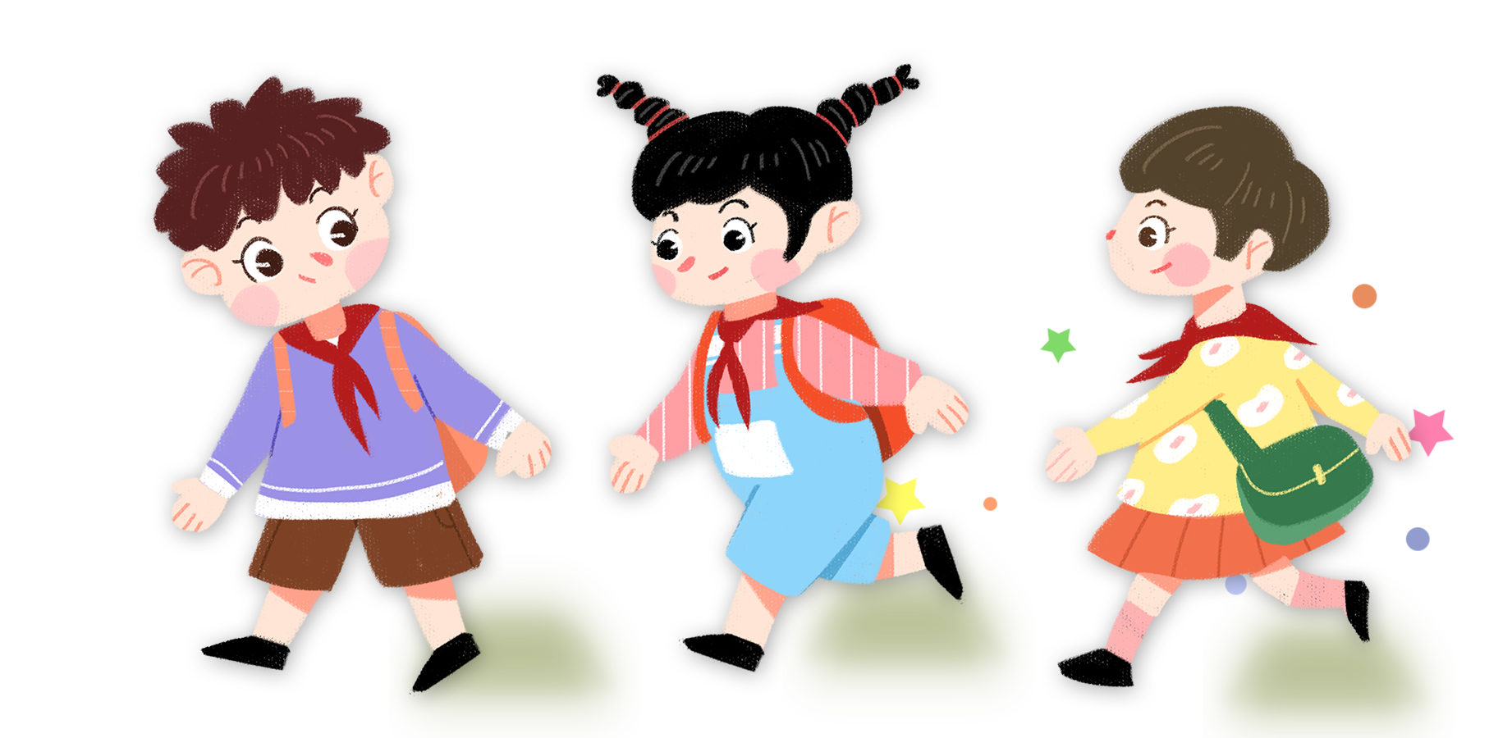
Kim tự tháp là lăng mộ của ai?
Kim tự tháp là lăng mộ của các
Hoàng Đế Ai Cập cổ đại

Slide 5

Kim tự tháp được xây dựng như thế nào?
Được xây dựng bằng đá tảng.

Slide 6
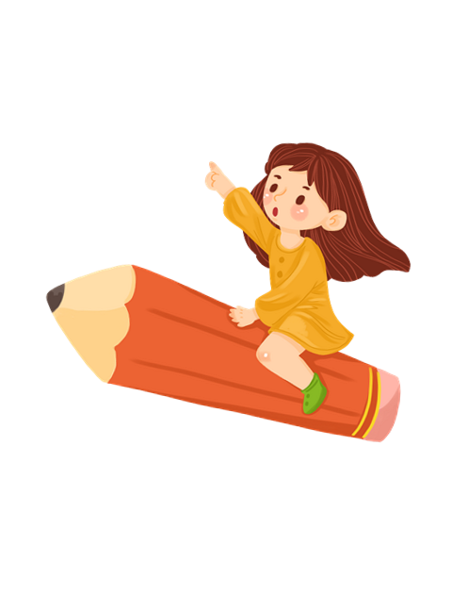

Đoạn văn nói về điều gì?
Ca ngợi Kim tự tháp là một công trình kiến trúc và sự tài giỏi của người Ai cập cổ đại.

Slide 7
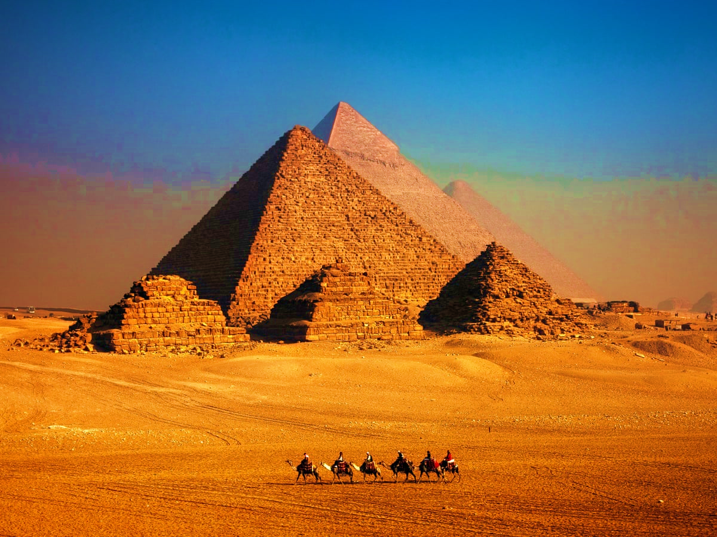
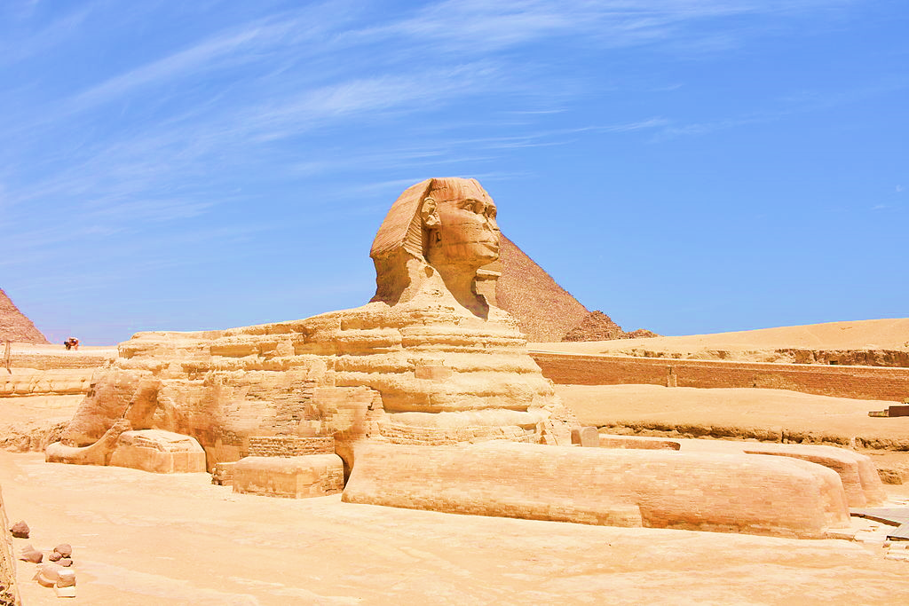
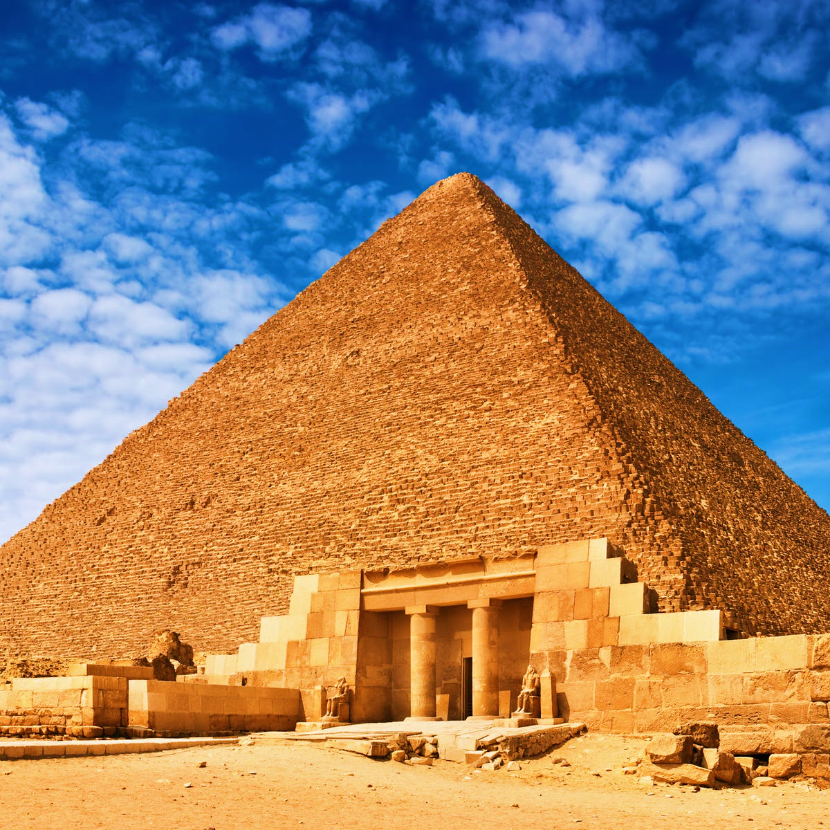
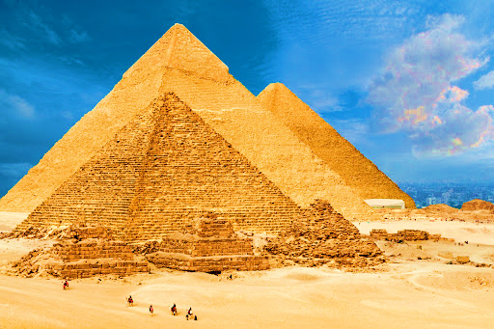

Slide 8


Luyện viết từ
1
lăng mộ
2
nhằng nhịt
4
phương tiện
3
chuyên chở

Slide 9
Kim tự tháp Ai Cập
Kim tự tháp Ai Cập là lăng mộ của các hoàng đế Ai Cập cổ đại. Đó là những công trình kiến trúc xây dựng toàn bằng đá tảng. Từ cửa kim tự tháp đi vào là một hành lang tối và hẹp, đường càng đi càng nhằng nhịt dẫn tới những giếng sâu, phòng chứa quan tài, buồng để đồ,… Thăm kim tự tháp, người ta không khỏi ngạc nhiên: Người Ai Cập cổ không có những phương tiện chuyên chở vật liệu như hiện nay, làm thế nào mà họ đã vận chuyển được những tảng đá to như vậy lên cao?
Theo NHỮNG KÌ QUAN THẾ GIỚI

Slide 10

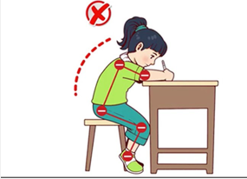
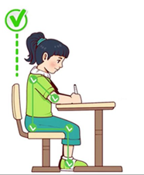
Tư thế ngồi viết

Slide 11

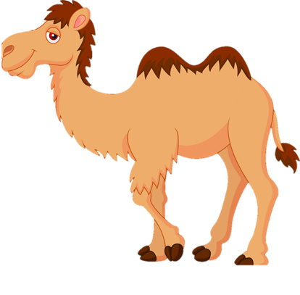
VIẾT
CHÍNH TẢ

Slide 12
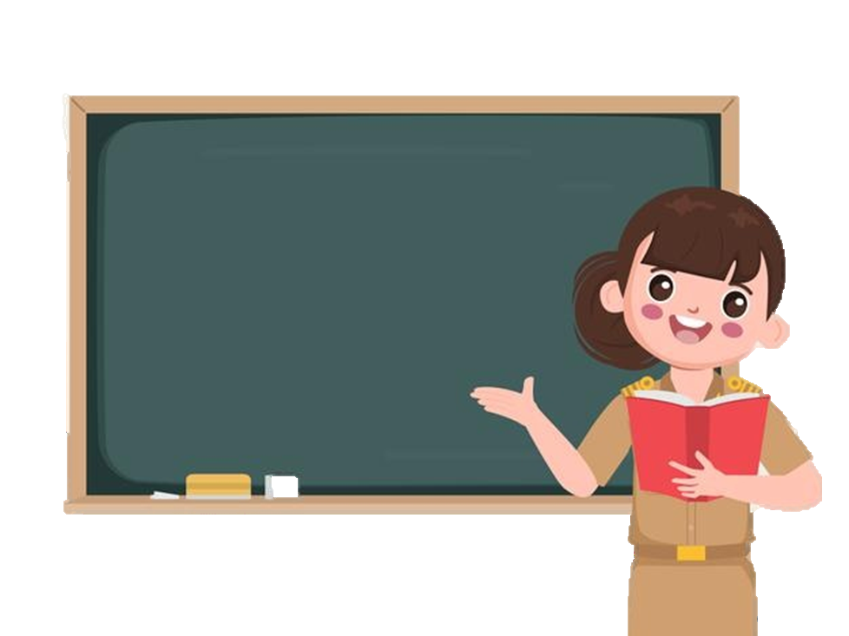
SỬA LỖI SAI

Slide 13

LUYỆN TẬP

Slide 14

1
Chọn từ ngữ viết đúng chính tả trong ngoặc đơn để hoàn chỉnh câu văn dưới đây
sinh
Con người là (sinh / xinh) vật kì diệu nhất trên trái đất. Họ (biếc / biết) trông trọt, chăn nuôi, xây dựng nhà cửa, khám phá những bí mật nằm sâu trong lòng đất, chinh phục đại dương, chinh phục khoảng không vũ trụ bao la. Họ còn (biếc / biết) làm thơ, vẽ tranh, (sáng / xáng) tác âm nhạc, tạo ra những công trình kiến trúc (tuyệc / tuyệt) mĩ,…Họ đã làm cho trái đất trở nên tươi đẹp và tràn đầy sức sống. Con người (sứng / xứng) đáng được gọi là “hoa của đất”.
biết
biết
sáng
tuyệt
xứng

Slide 15
2
Xếp các từ ngữ sau đây thành hai cột (từ ngữ viết đúng chính tả, từ ngữ viết sai chính tả)
sắp sếp
Từ ngữ viết đúng chính tả | Từ ngữ viết sai chính tả
thân thiếc
sáng sủa
thời tiết
sản sinh
công việc
tinh sảo
nhiệc tình
bổ xung
chiết cành
sinh động
mải miếc

Slide 16
DẶN DÒ
Xem lại bài chính tả.
Chuẩn bị bài Cha đẻ của chiếc lốp xe đạp

Slide 17
Tạm biệt!

